Slide 1
Een gast of op bezoek De Volgende Stap

Slide 2
Wat leer je vandaag?
Ik weet wat de belangrijkste informatie was uit de bijeenkomsten.
Ik weet waar ik vragen kan stellen of informatie kan vinden over de middelbare school.
Ik weet waar ik verder kan oefenen met het Nederlands.
Ik kan vragen stellen aan een gastspreker of aan iemand die op school werkt.

Slide 3
Wat is het verschil tussen de basisschool en de middelbare school?

Slide 4
De puberteit
Begint bij kinderen tussen de 11 – 13 jaar.
Kinderen worden een ‘puber’.
Er verandert veel!
In Nederland is er veel aandacht voor de puberteit.

Slide 5
Wat verandert er in de puberteit?
Pubers slapen veel.
Pubers groeien hard.
Pubers hebben veel emoties:
Soms zijn ze heel blij.
Dan zijn ze weer heel boos.

Slide 6
Wat verandert er
in de puberteit?
Pubers vinden vrienden heel belangrijk.
Welke kleren hebben mijn vrienden?
Welke muziek luisteren mijn vrienden?
Pubers krijgen een eigen mening.
Ze maken vaker ruzie.
Ze luisteren minder naar hun ouders.

Slide 7
Terugkijken Wat weet je nog van vorige keren?

Slide 8
Het schoolsysteem in Nederland

Slide 9
De verschillen
 | Les
 | Praktijkles
 | Stage
 | Zelf werken
Het praktijkonderwijs
Het vmbo
De havo
Het vwo

Slide 10
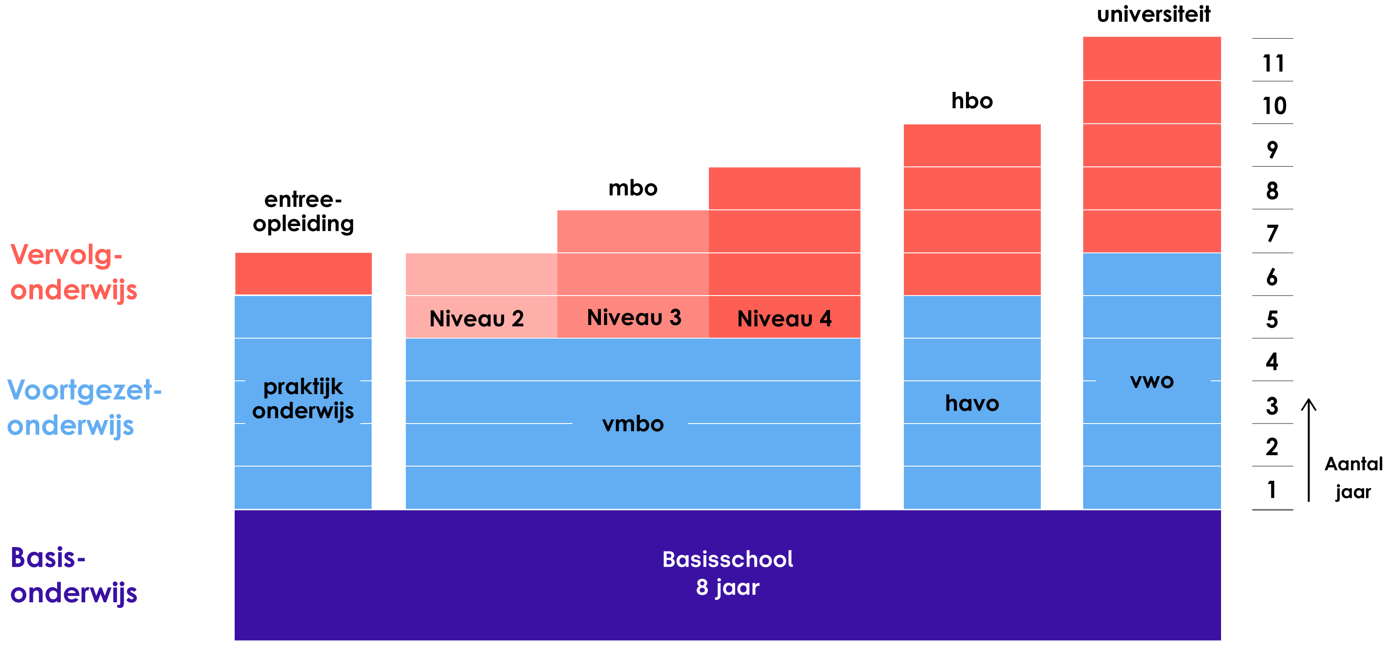
Schoolsysteem

Slide 11
Het schooladvies
januari
februari
15 maart
24 maart
25 t/m 31 maart
Voorlopig schooladvies groep 8
Doorstroom toets
Uitslag doorstroom toets
Definitief schooladvies
Inschrijven middelbare school

Slide 12
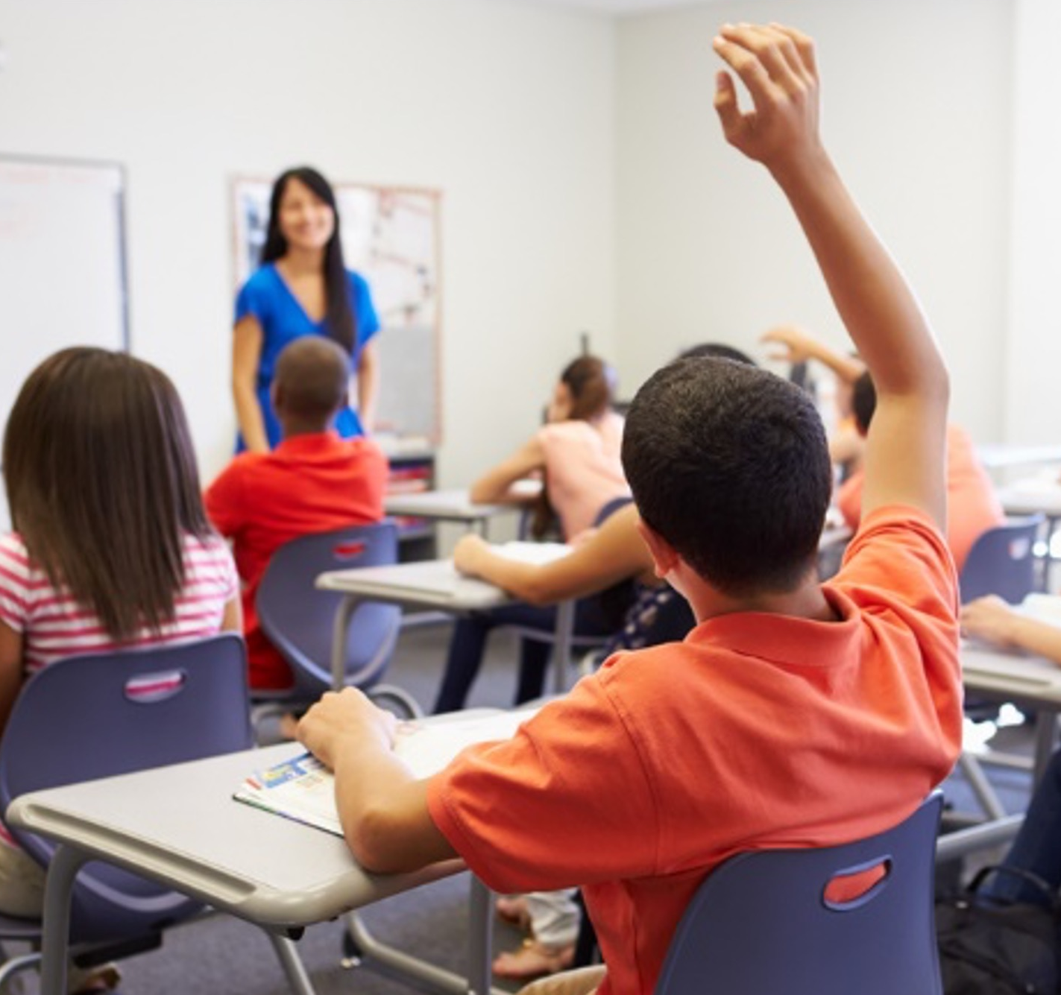
Leerlingen hebben elk uur een ander vak.
Elk vak heeft een andere docent.
Soms 7 docenten per dag!
De mentor is een speciale docent.
De mentor kijkt naar jouw kind:
Gaat het goed?
De cijfers

Slide 13
De vakken
Nederlands
Engels
Frans
Duits
Kunst en Cultuur
Sport
Aardrijkskunde
Geschiedenis
Mens en maatschappij
Wiskunde
Natuurkunde
Scheikunde
Biologie

Slide 14
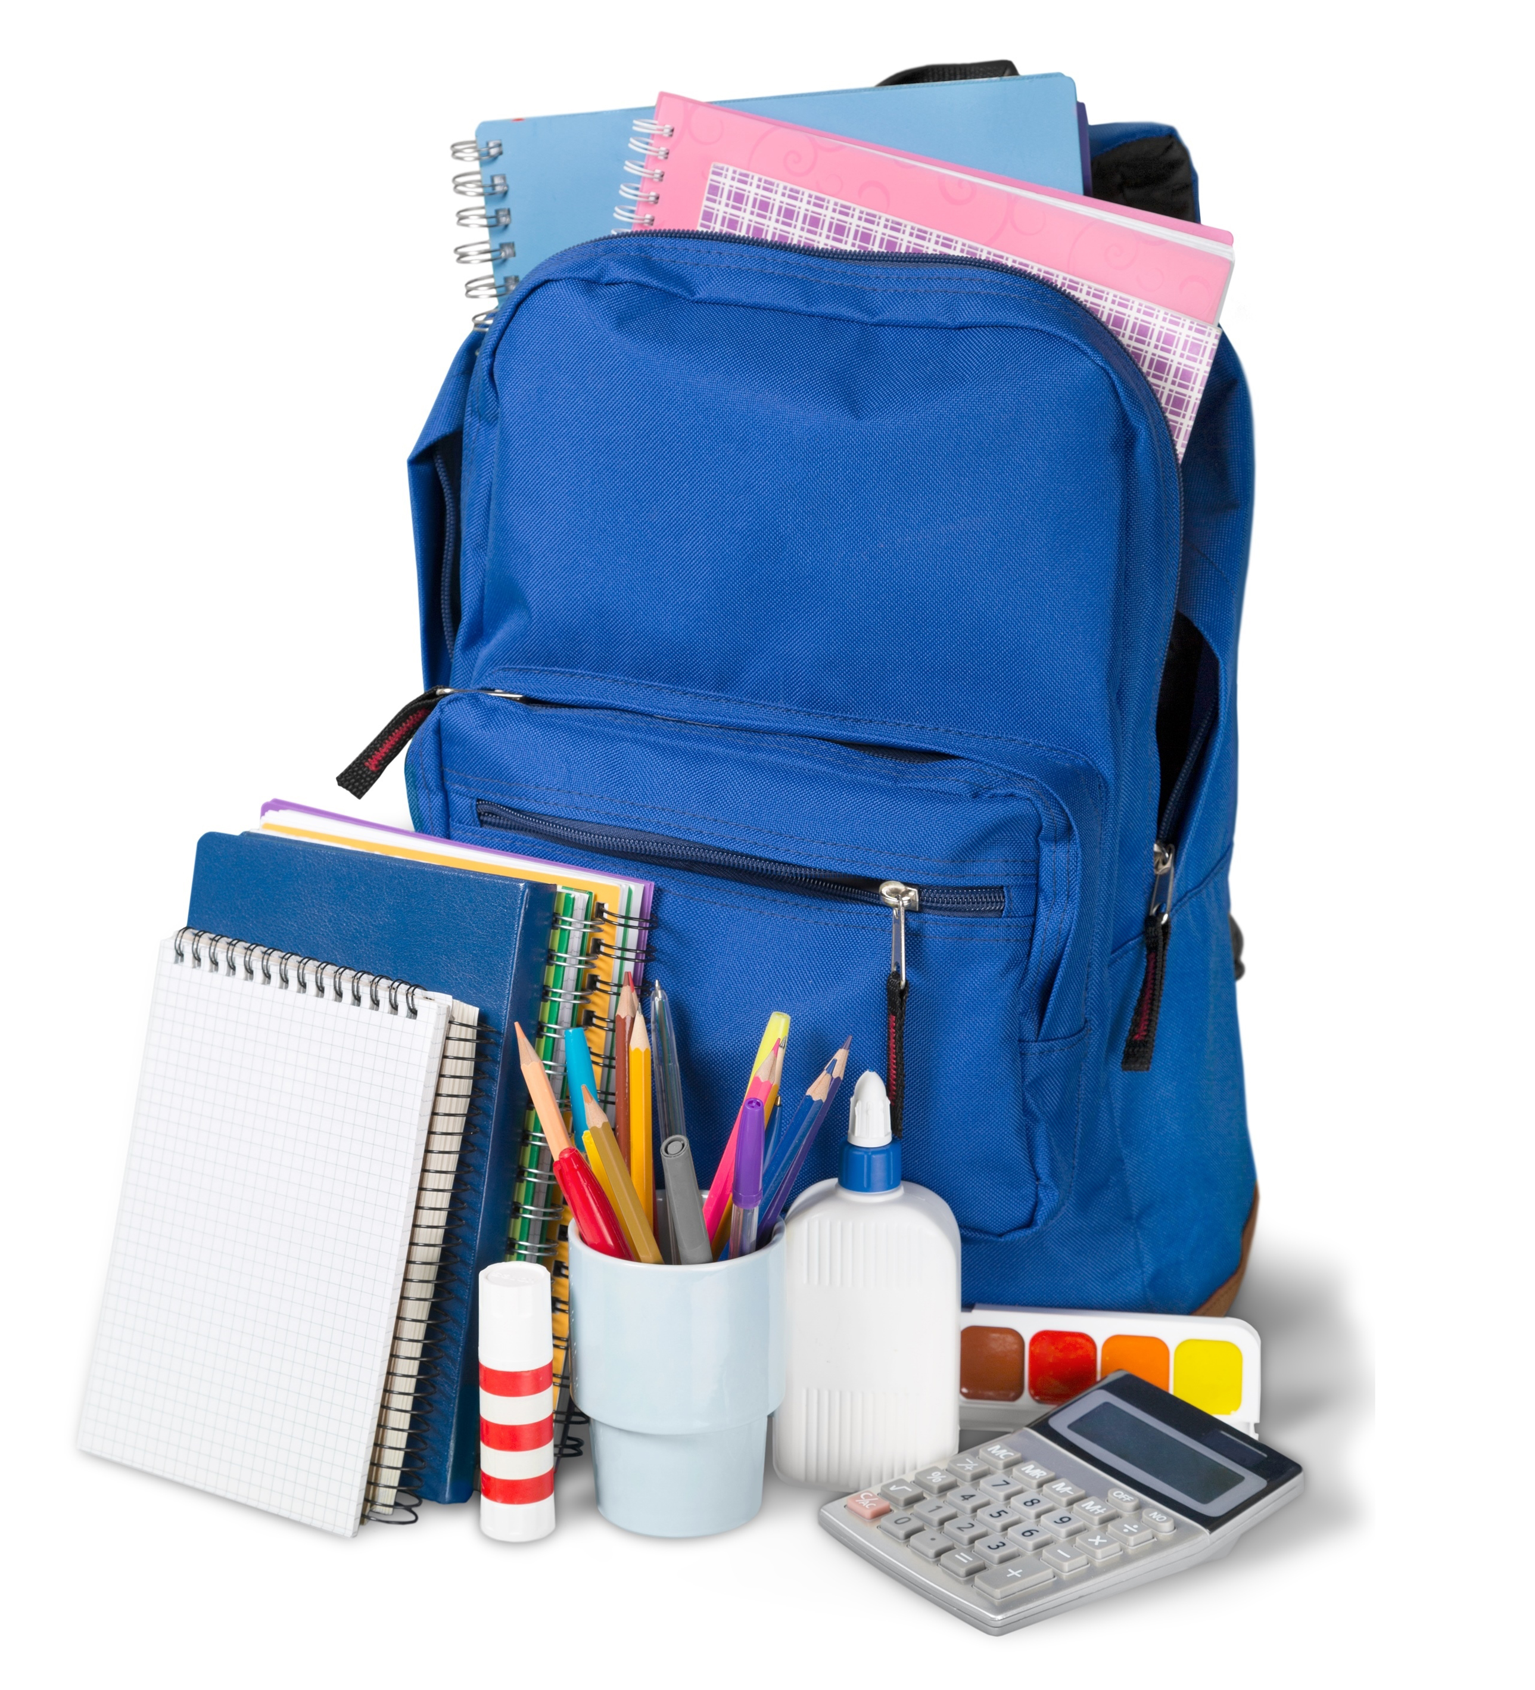
Wat moet je kopen?
Boeken en woordenboeken
Atlas
Tas
Sportkleding
Pennen en potloden
Rekenmachine
Schriften

Slide 15
Grote uitgaven
Mobiele telefoon
Magister
Groepsapp met klas
Contact met jou
Laptop of iPad
Vraag de school welke laptop!
Kan de school helpen?
Vervoer
Bus?
Tram?
Fiets?
Ouderbijdrage
Elke school vraagt ander bedrag
Vrijwillig

Slide 16
We krijgen bezoek / We gaan op bezoek!
[Geef op de slide aan wat je gaat doen en voeg evt. afbeeldingen toe.
Bijv. een foto van de gastspreker of van de school waar je naartoe gaat.]

Slide 17
Wat wil je weten?
Welke vragen heb je?
Schrijf ze op in het Nederlands of in jouw taal.
Gebruik eventueel Google Translate.

Slide 18
Terugkijken
Wat vond je interessant?
Heb je een nieuwe vraag?
Waar ben je trots op?
Wat heb je geleerd?
Wat begreep je niet?
Wat ga je oefenen of opzoeken

Slide 19
Thuis oefenen?
Maak een account op www.oefenen.nl
Oefen met het programma Praten op School
Oefen met de andere programma’s van Oefenen.nl

Slide 20
Verder oefenen?
[Neem hier opties op van aanbod/activiteiten uit de buurt die je kent. Denk aan de bibliotheek, een buurtcentrum, een taalschool of roc.]

Slide 21
Heb je de doelen gehaald?
Ik weet wat de belangrijkste informatie was uit de bijeenkomsten.
Ik weet waar ik vragen kan stellen of informatie kan vinden over de middelbare school.
Ik weet waar ik verder kan oefenen met het Nederlands.
Ik kan vragen stellen aan een gastspreker of aan iemand die op school werkt.

Slide 22
Bedankt allemaal!

